Slide 3
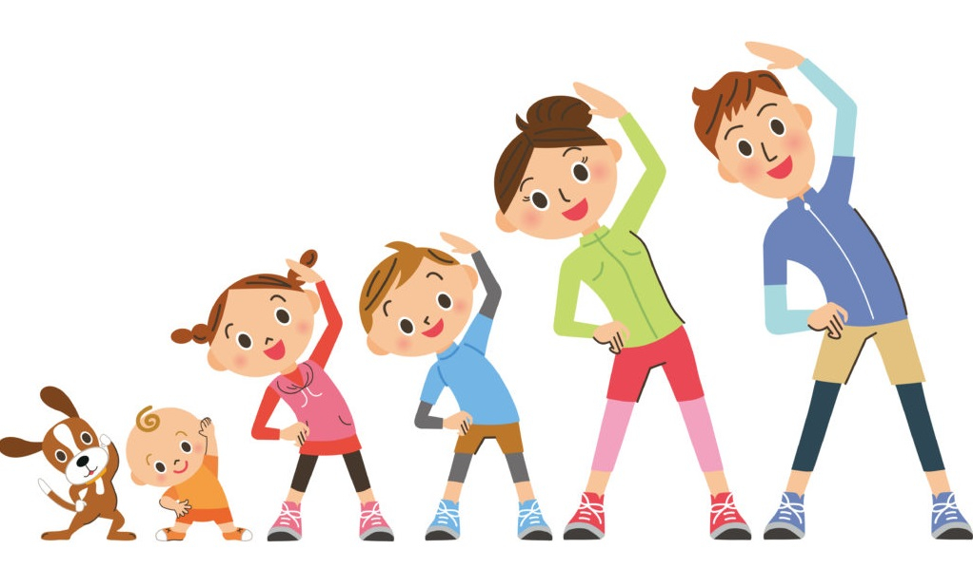
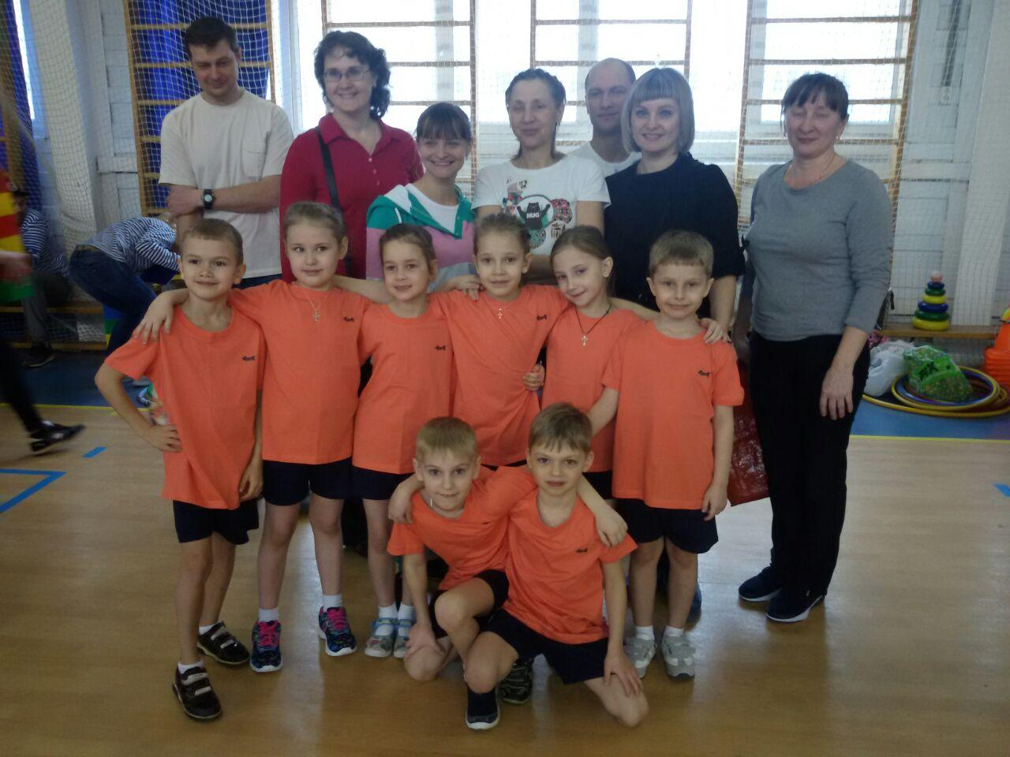
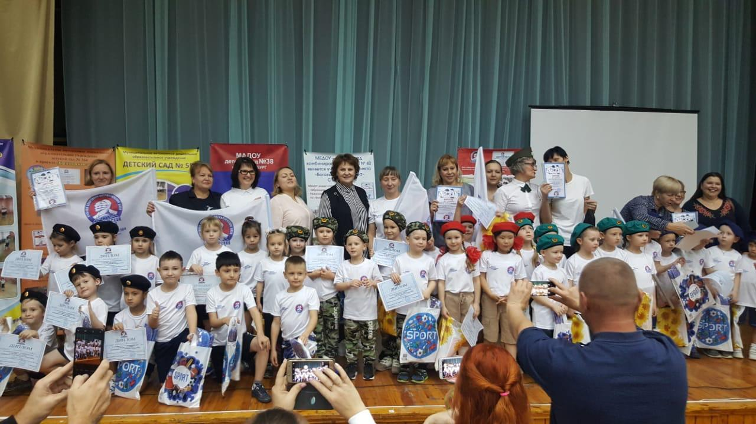
ФИЗКУЛЬТУРНО-ОЗДОРОВИТЕЛЬНАЯ
РАБОТА В ДОУ С УЧАСТИЕМ РОДИТЕЛЕЙ
ФЕСТИВАЛЬ ЗДОРОВЬЯ
УЧЕБНАЯ СПОРТИВНО-ПАТРИОТИЧЕСКАЯ БАЗА «БОГАТЫРСКАЯ ЗАСТАВА».

Slide 4
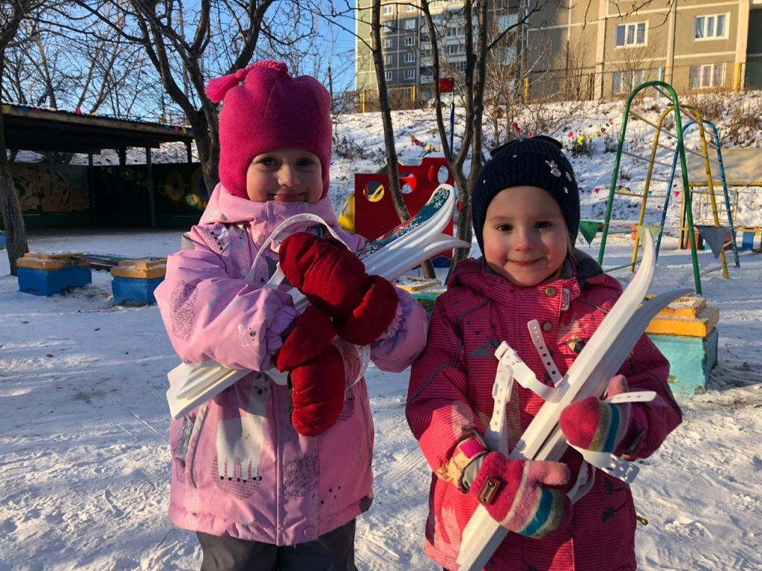
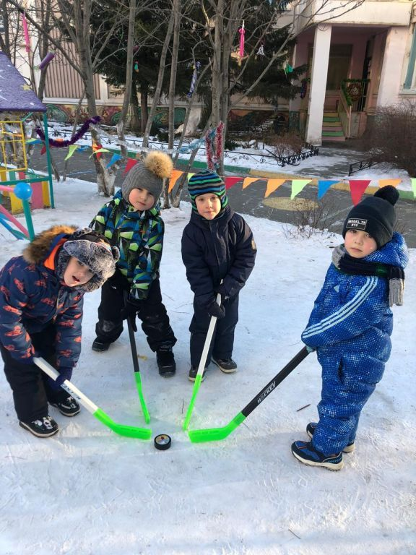
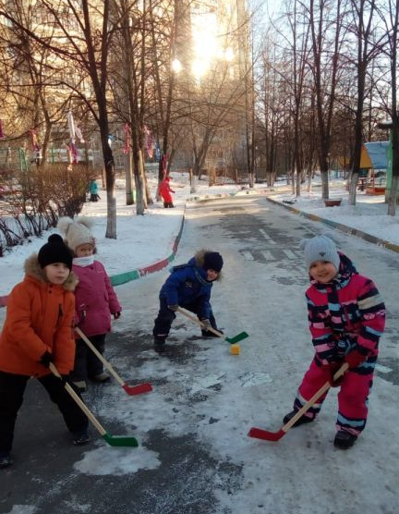
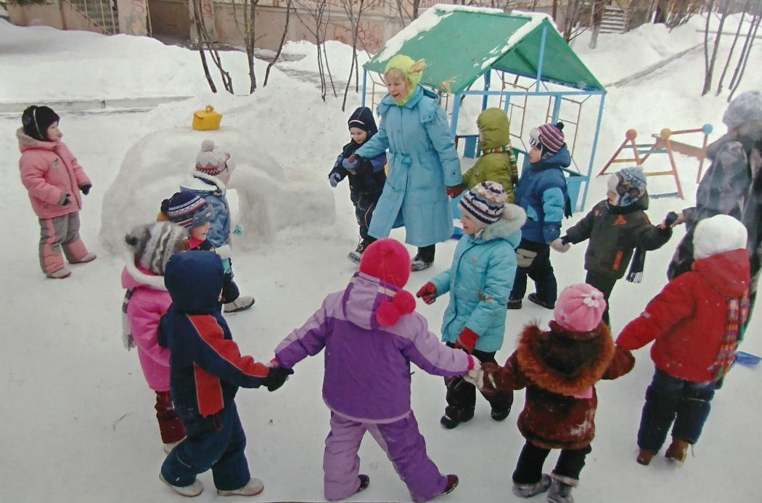

Slide 5
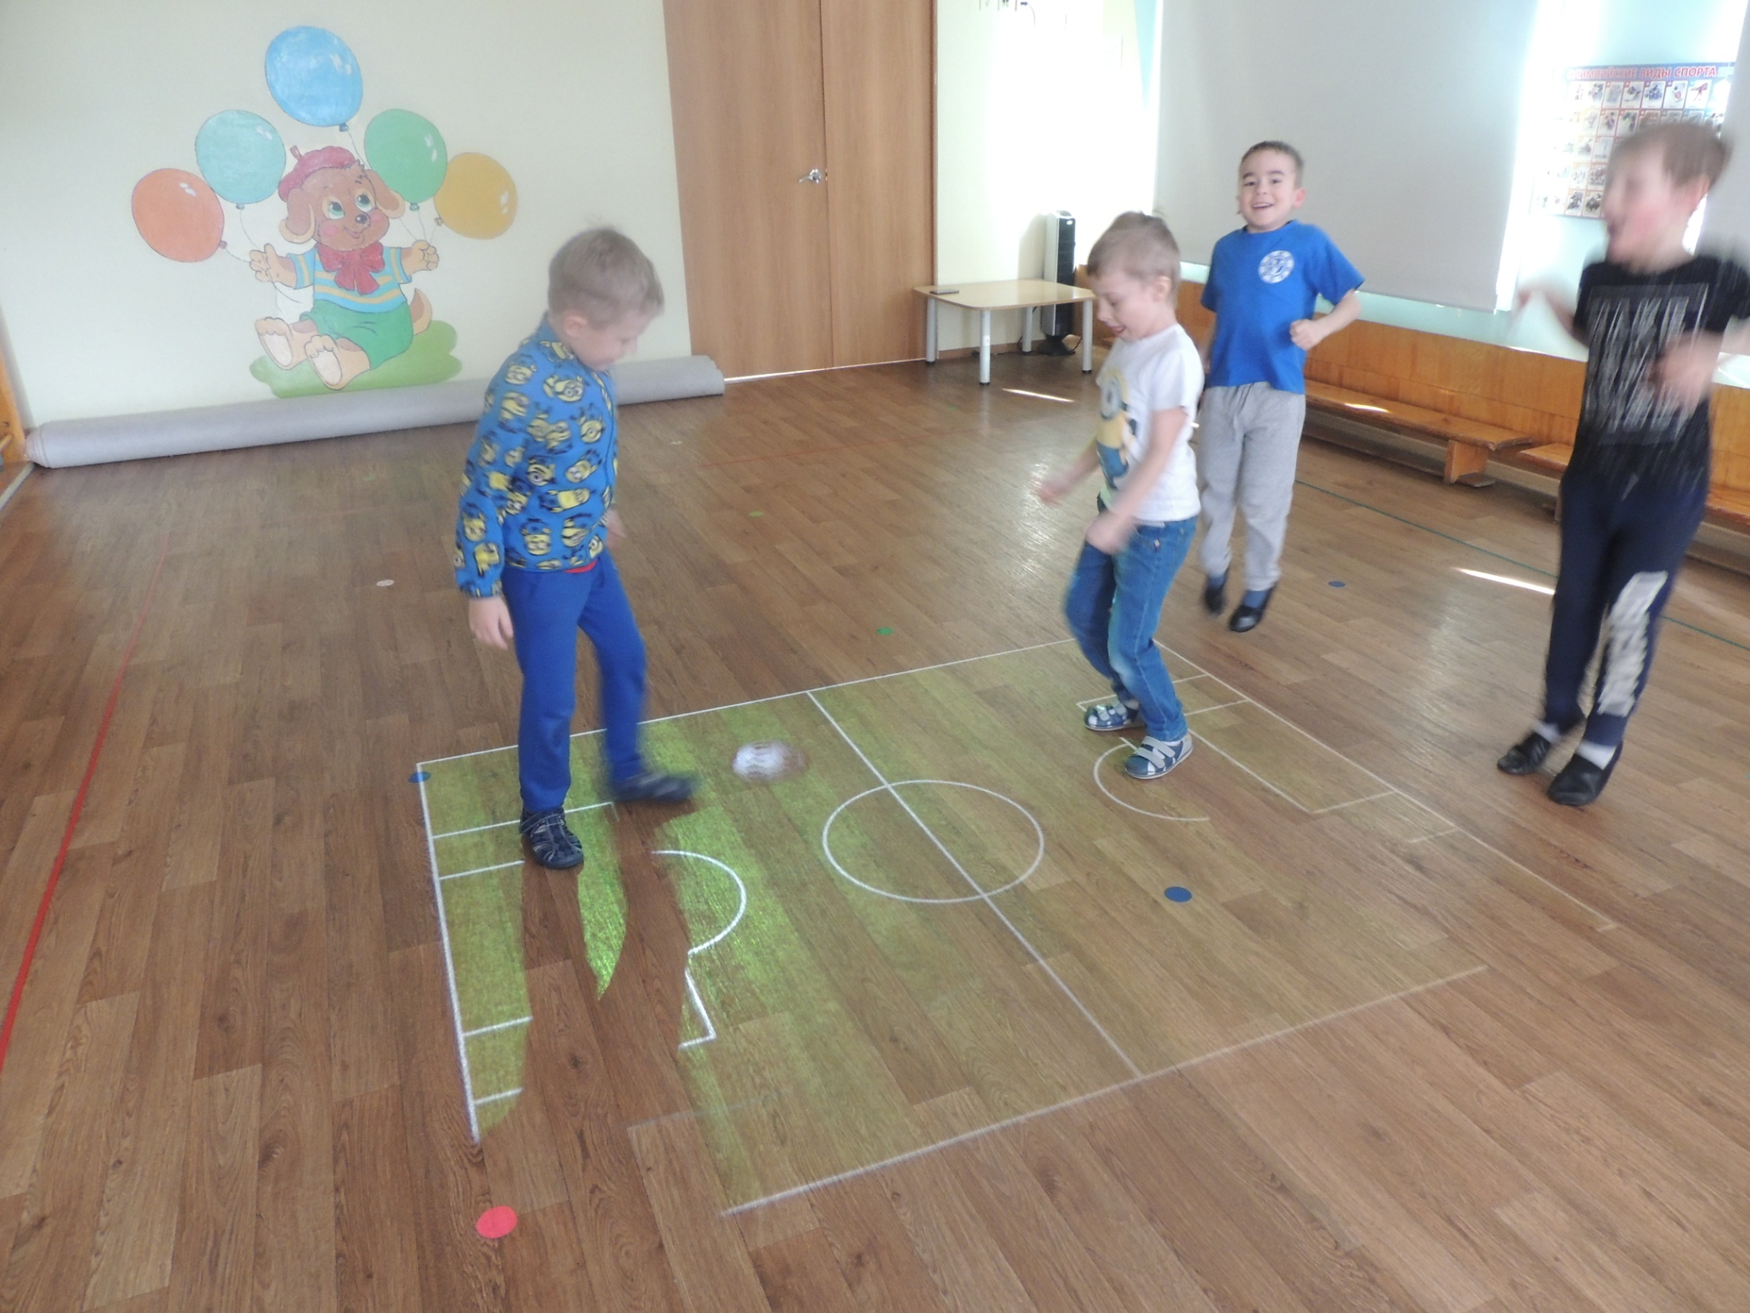
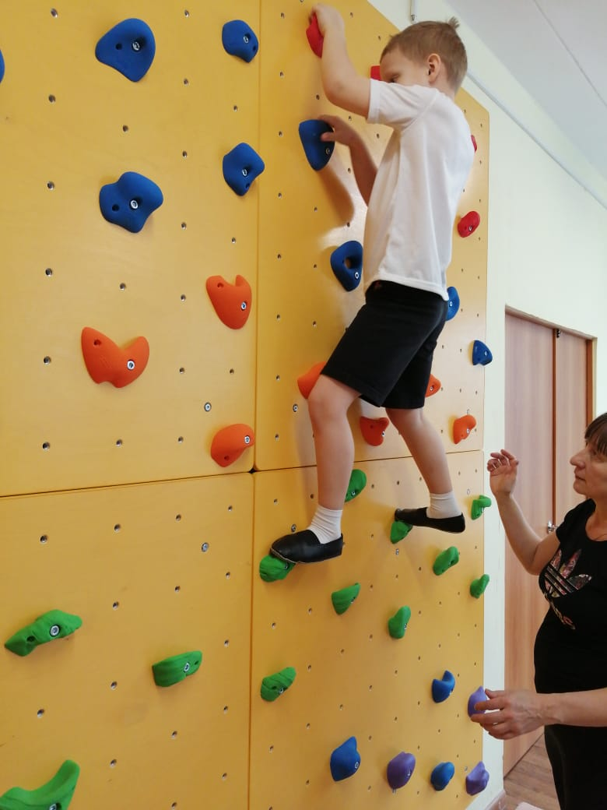
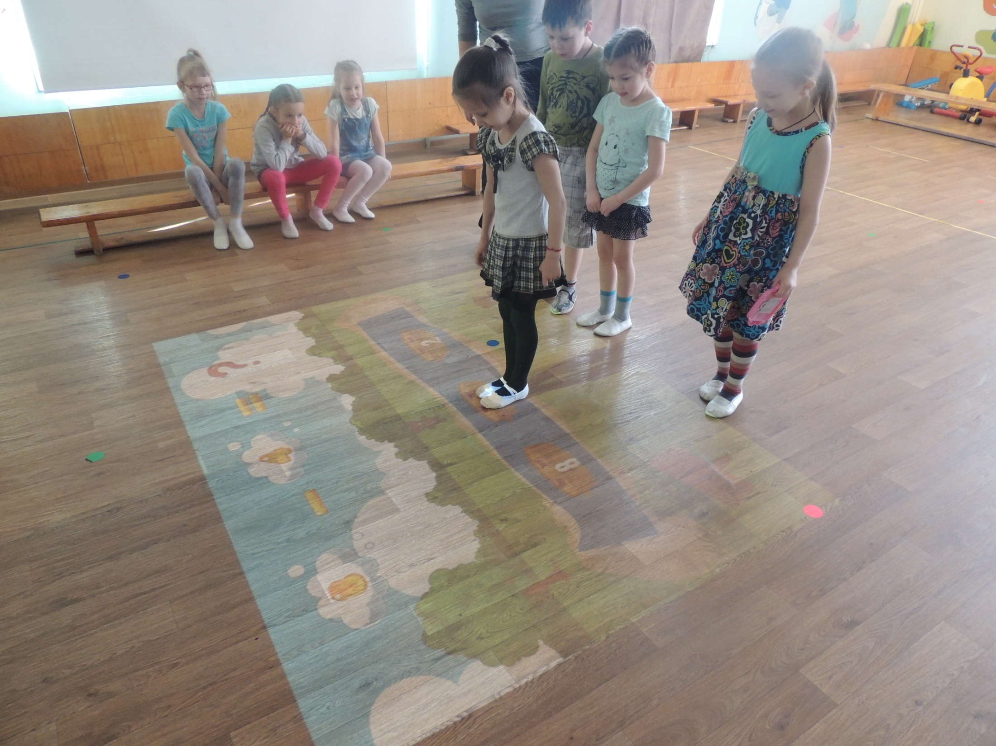
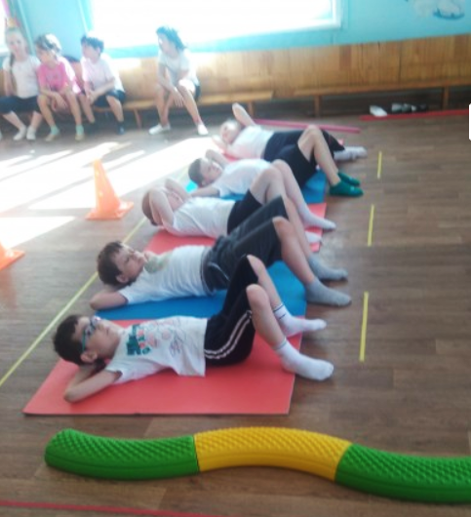
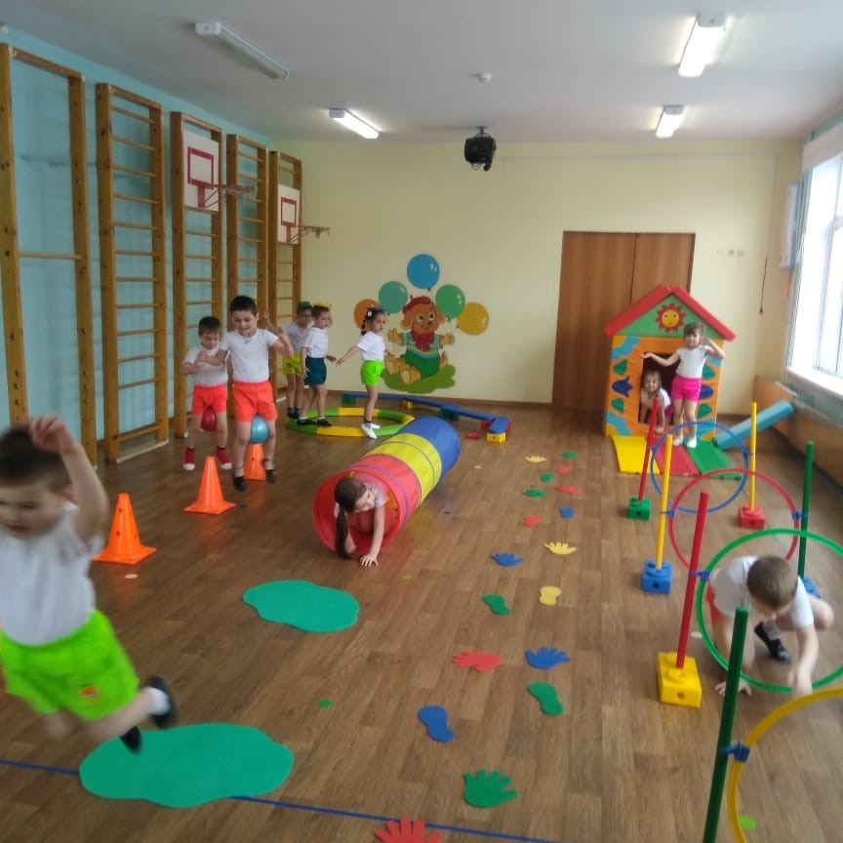
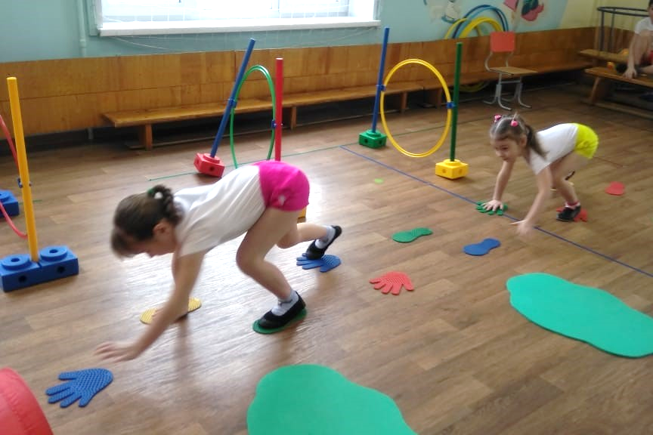

Slide 6
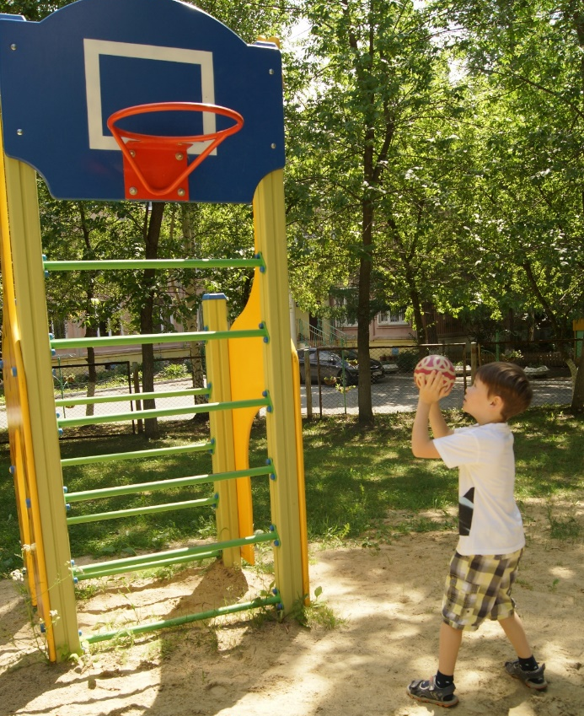
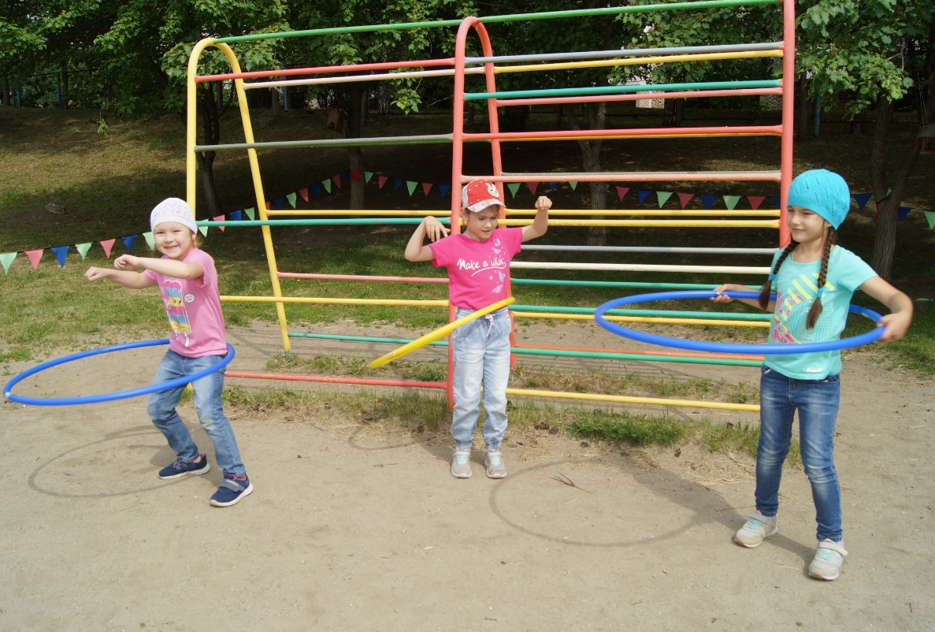
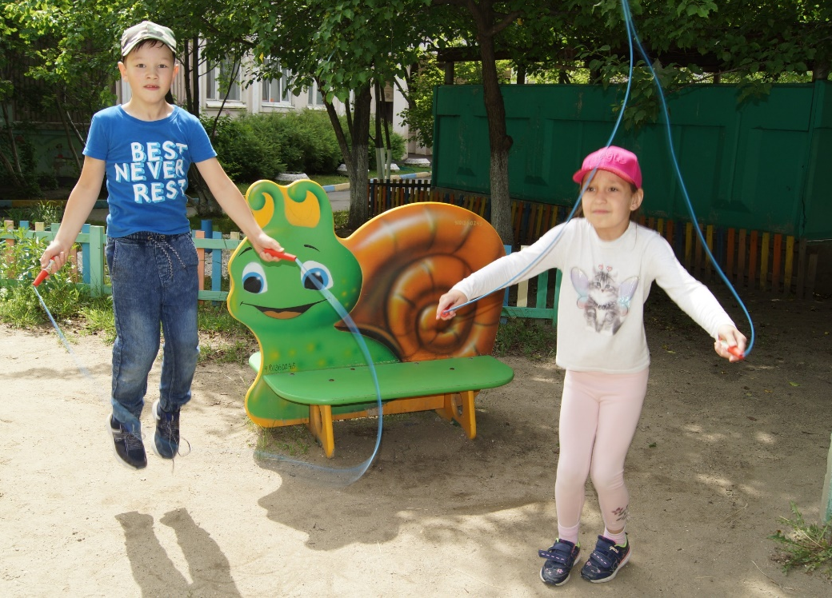
МБДОУ № 62 стремится способствовать повышению эффективности использования возможностей физической культуры в укреплении здоровья, гармоничном и всестороннем развитии личности, воспитании патриотизма, а следовательно оказывает поддержку в реализации задач Всероссийского физкультурно-спортивного комплекса "Готов к труду и обороне" (ГТО) путем создания прекрасных условий для отработки техники основных общеукрепляющих упражнений.

Slide 7
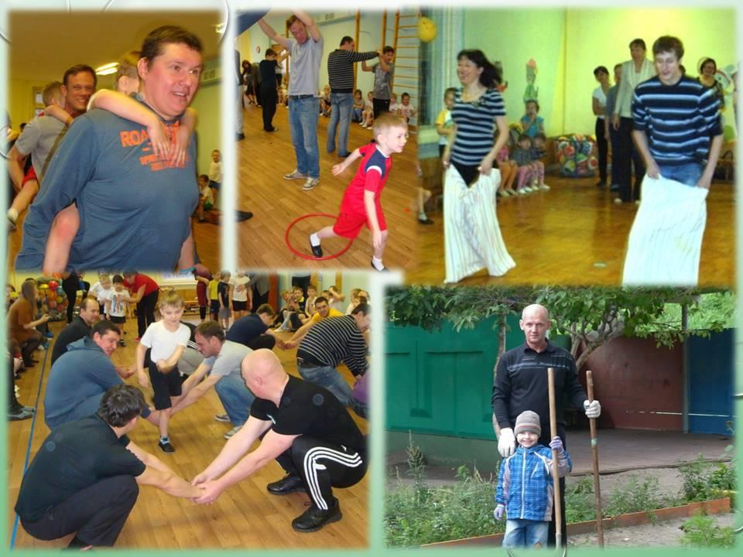
ВЗАИМОДЕЙСТВИЕ С РОДИТЕЛЯМИ

Slide 8
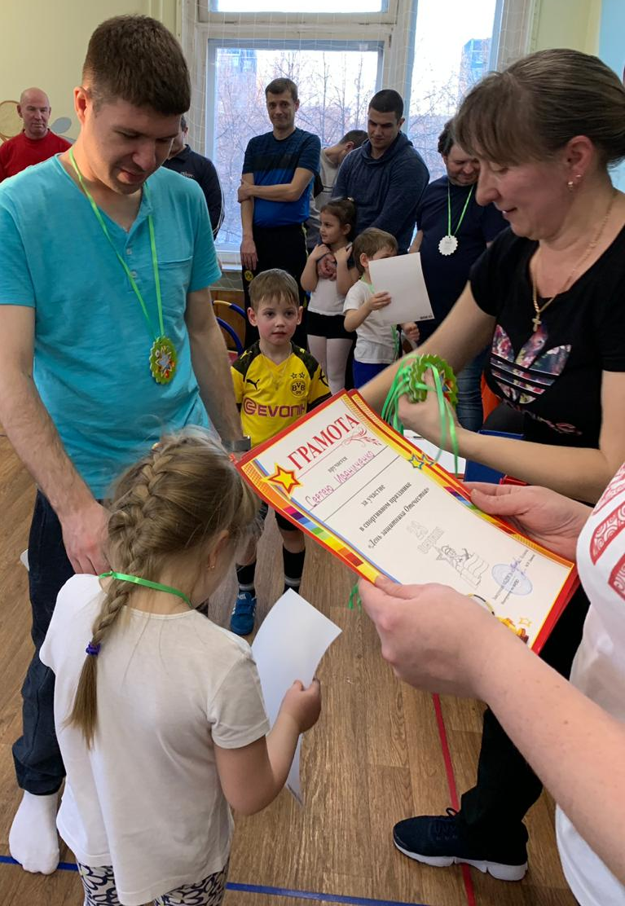
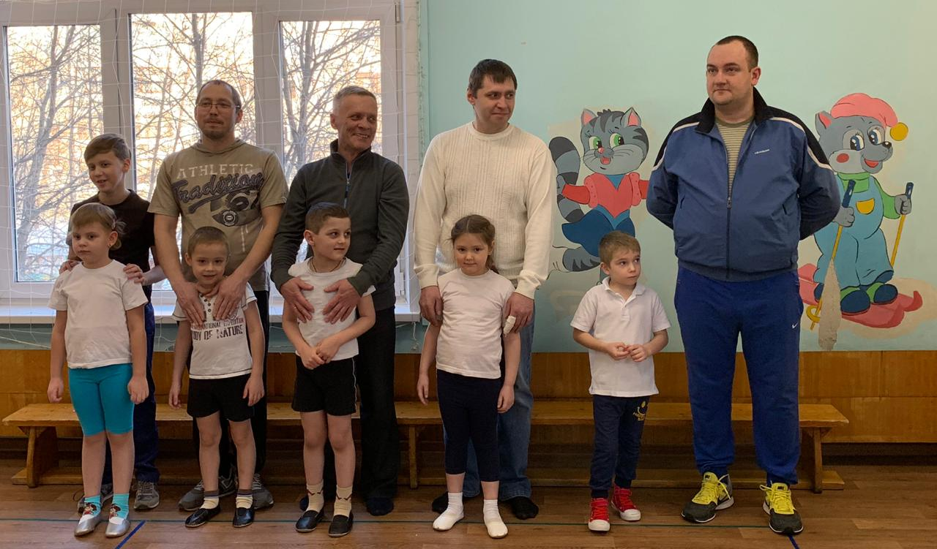
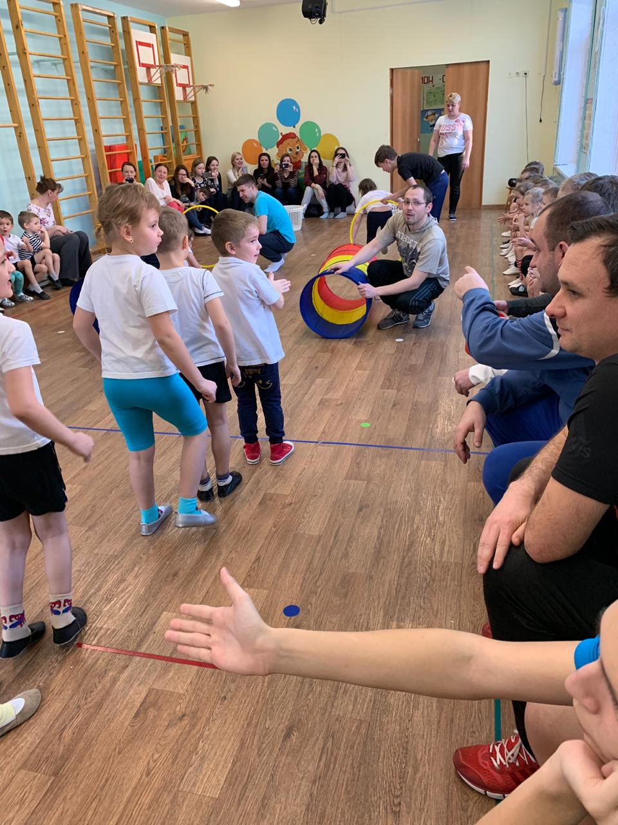
02
Спортивное мероприятие
«Ну-ка, папы!»

Slide 9
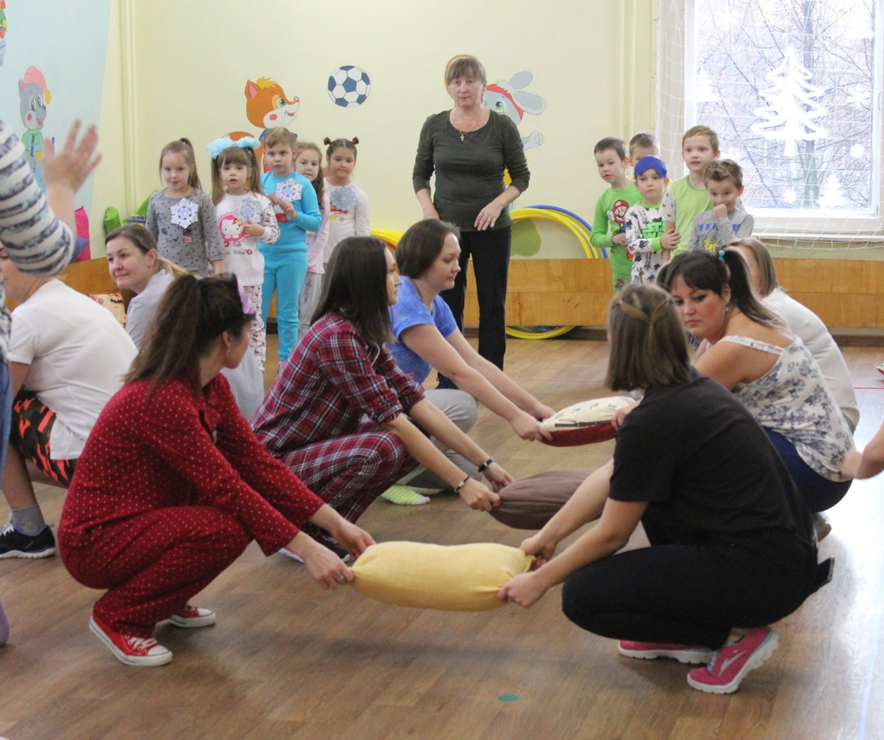
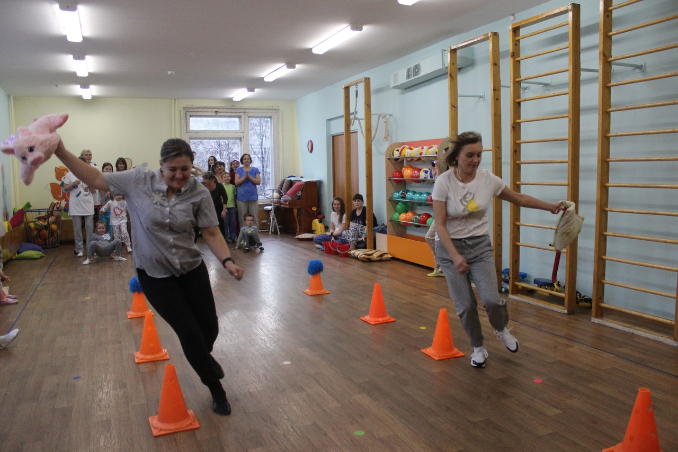
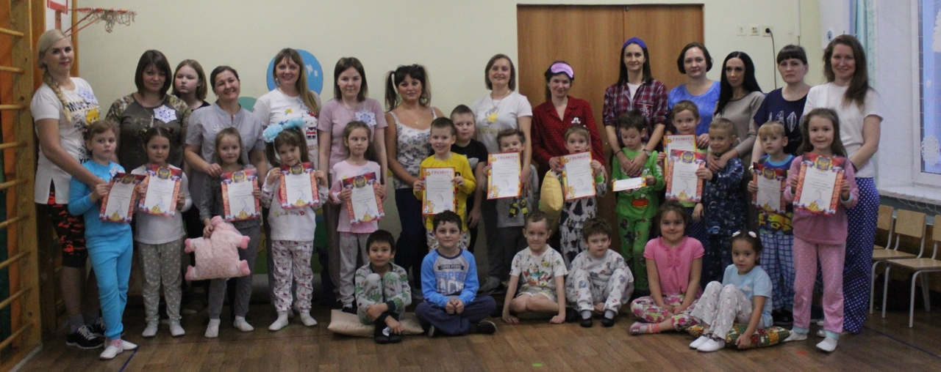
Спортивное мероприятие
«Пижамная вечеринка»

Slide 10
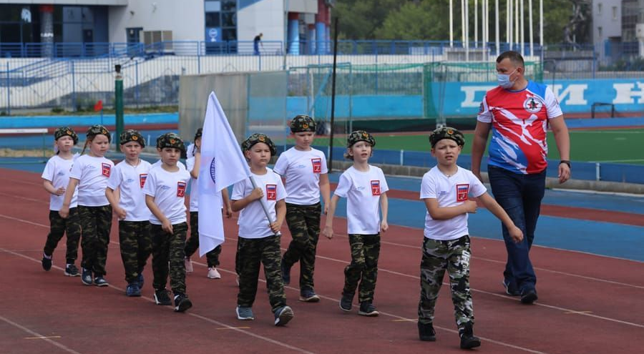
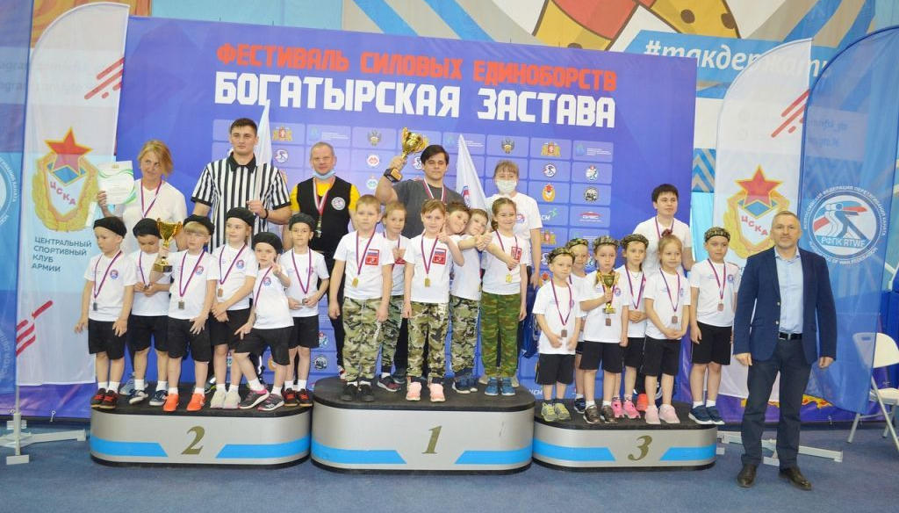
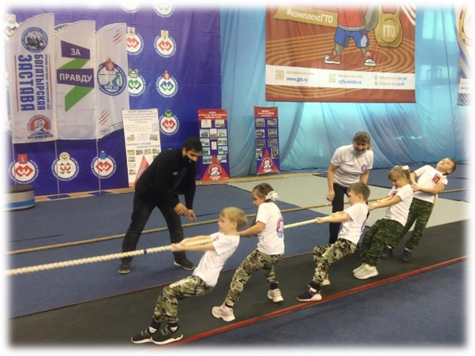
Соревнования в рамках Чемпионата по армрестлингу
Фестиваль силовых единоборств «Богатырская застава»
Спартакиада «Юных – достойная смена»
Смотр строя и песни "Помним Подвиг Урала"

Slide 11
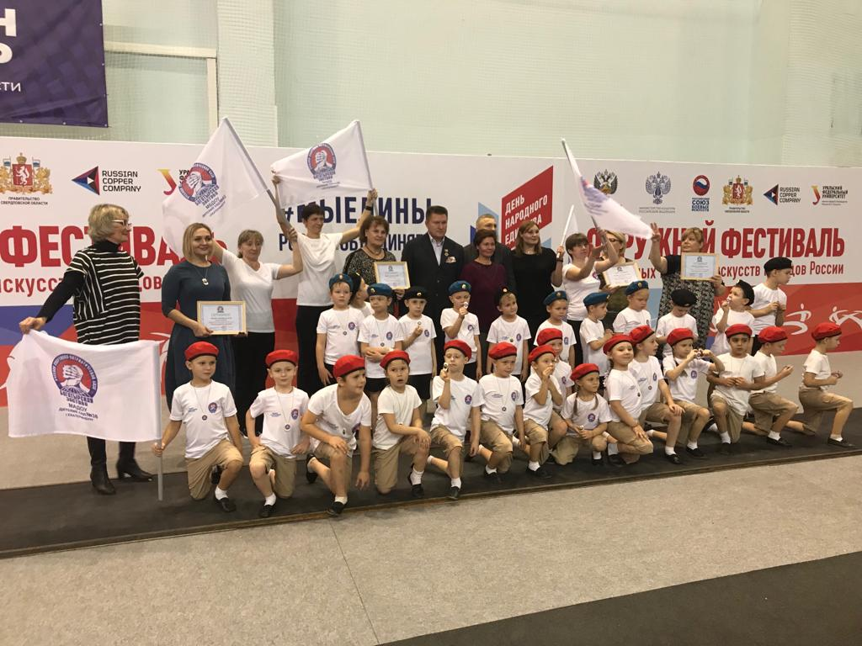
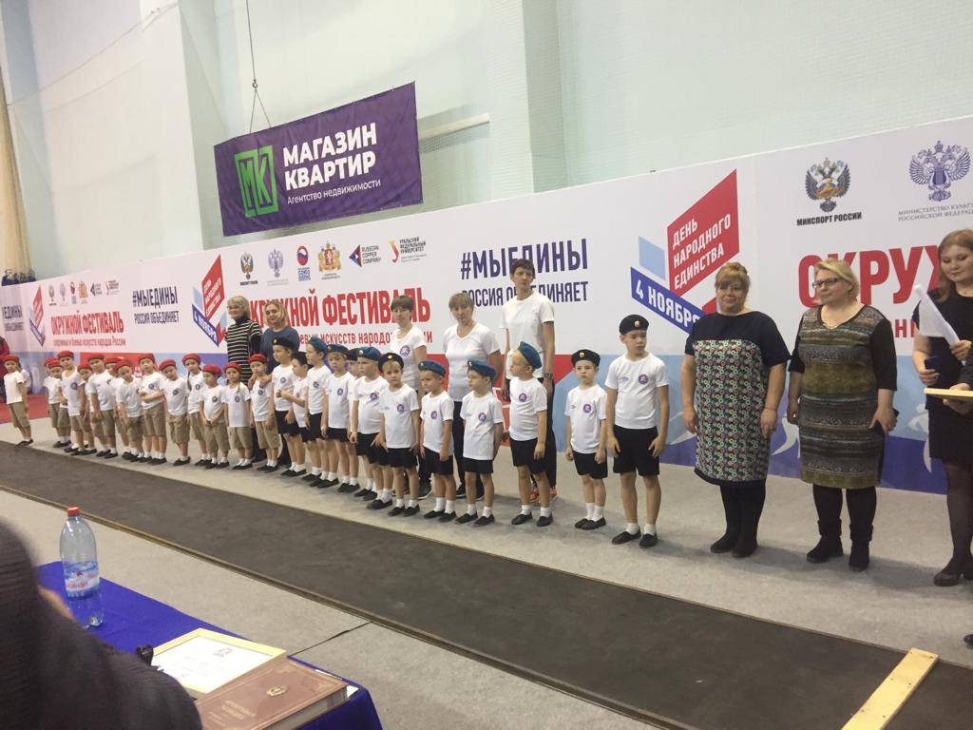
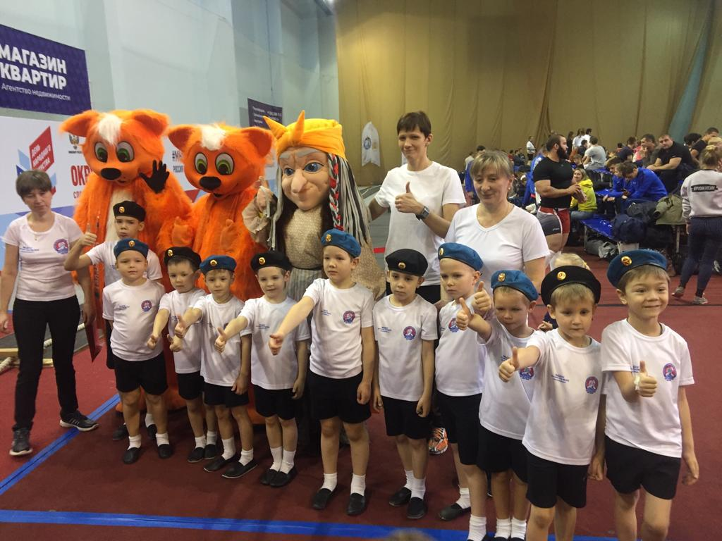
Проект по популяризации
национальных видов спорта
Б
О
Г
А
Т
Ы
Р
С
К
А
Я
З
А
С
Т
А
В
А

Slide 12
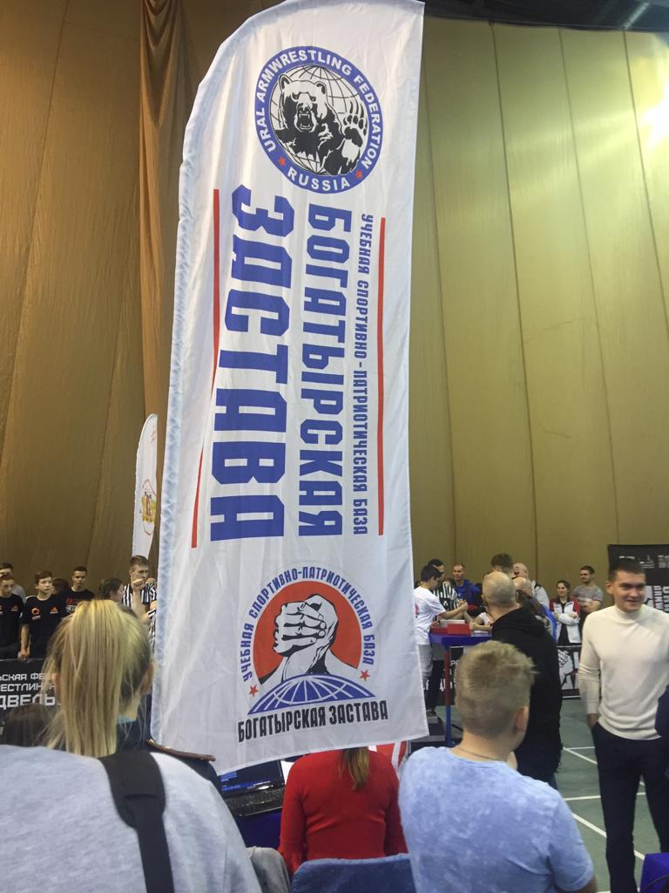
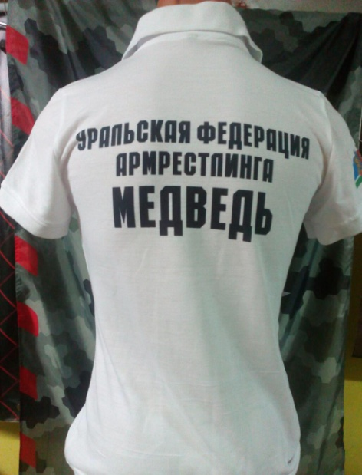
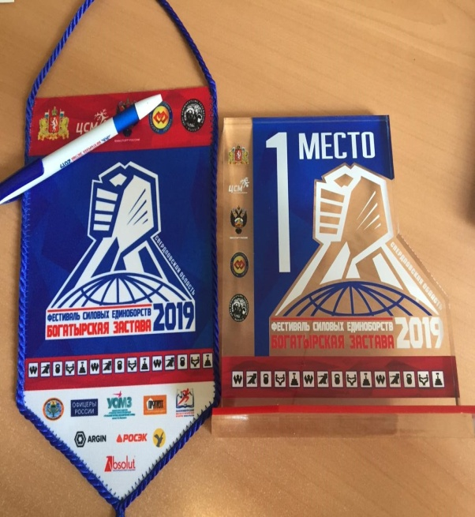
Б
О
Г
А
Т
Ы
Р
С
К
А
Я
З
А
С
Т
А
В
А
ДИНАМИКА ФИЗИЧЕСКОЙ ПОДГОТОВЛЕННОСТИ ДЕТЕЙ 5-7 ЛЕТ
71%
56%
28%
2020
2019
2018

Slide 13
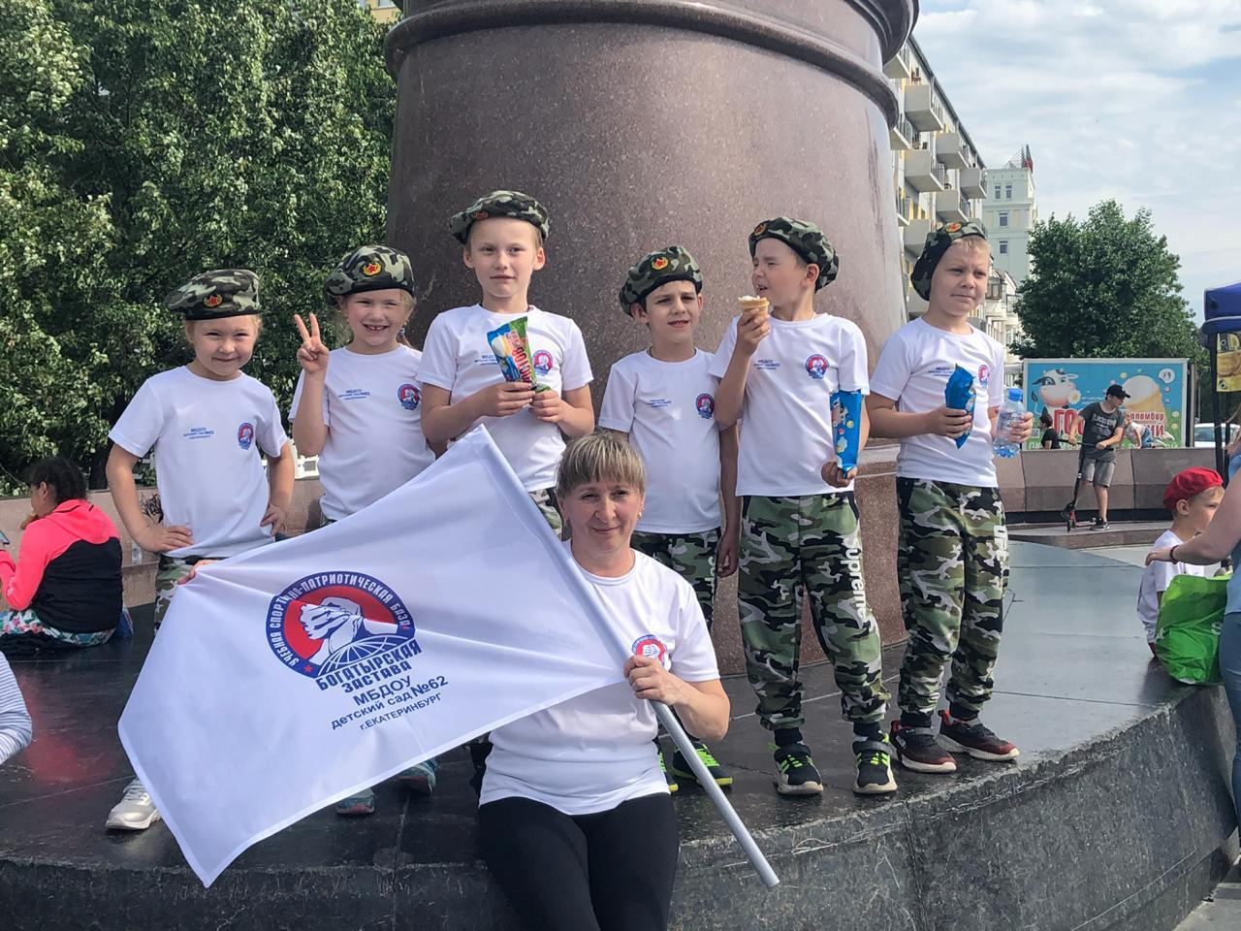
Б
О
Г
А
Т
Ы
Р
С
К
А
Я
З
А
С
Т
А
В
А
Приятного просмотра!

Slide 14
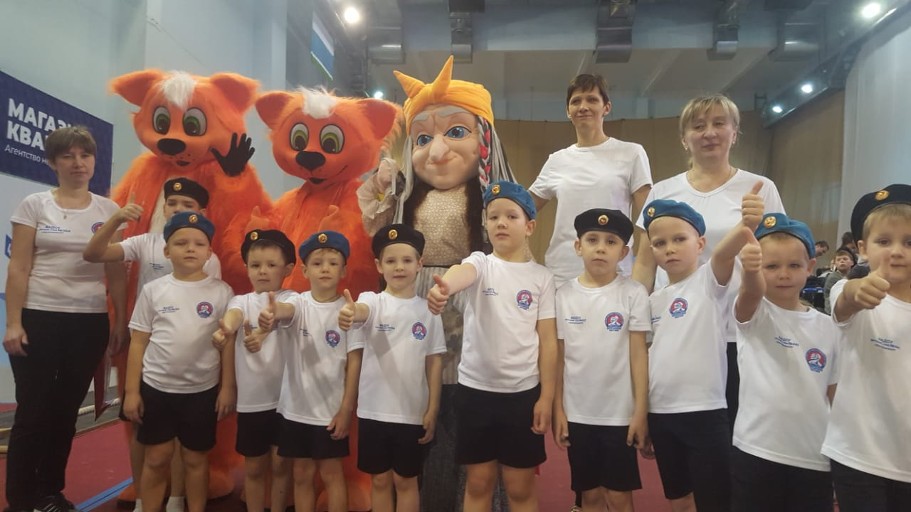
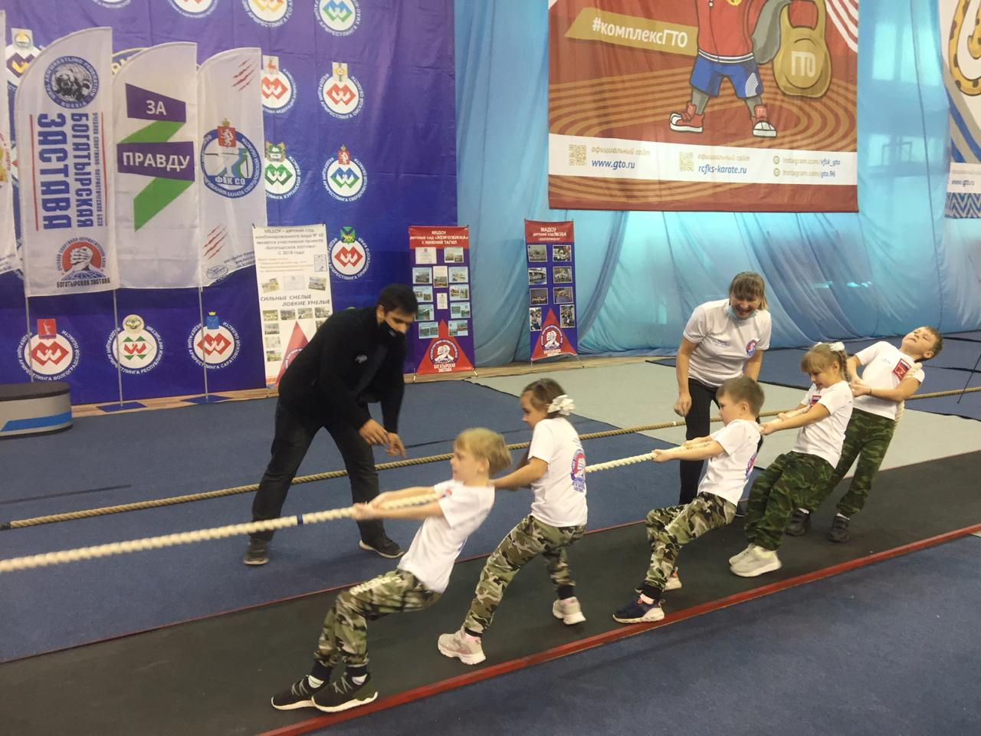
Успех наших детей
в наших руках!
Торжественная церемония открытия: «Открытого первенства Свердловской области по армрестлингу»
в рамках проекта по популяризации национальных видов спорта:
УЧЕБНАЯ СПОРТИВНО-ПАТРИОТИЧЕСКАЯ БАЗА «БОГАТЫРСКАЯ ЗАСТАВА».

